Slide 1


Slide 2
게임 소개
게임 전 알아보기
게임 방법
추천 게임

Slide 3
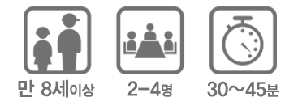
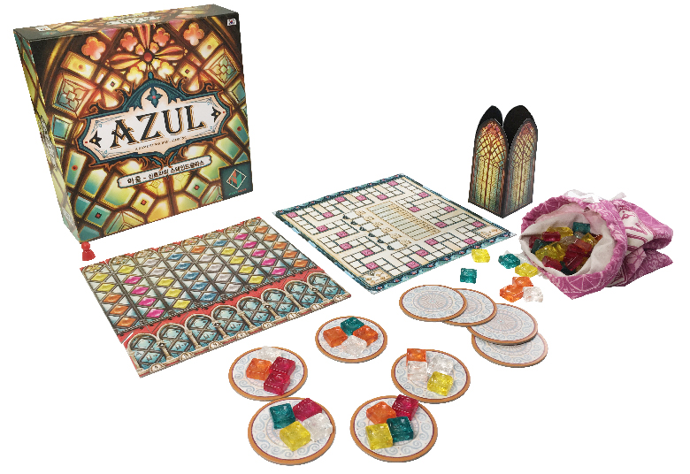
1
게임 소개
1. 아줄의 후속작, 신트라 왕궁 테마
2. 유리판을 가져와 왕국 유리창을 꾸며서,
가장 높은 점수를 받은 사람이 승리
3. 배우기는 쉽지만 마스터하기는 어려운
장인의 추상전략게임

Slide 4
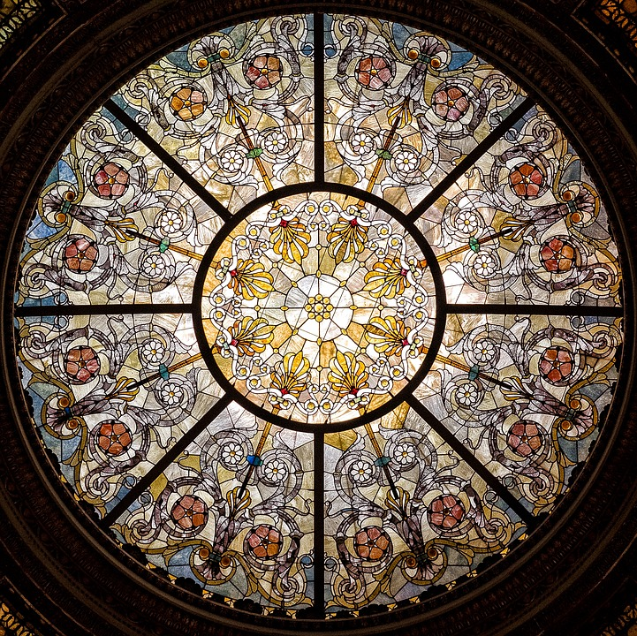
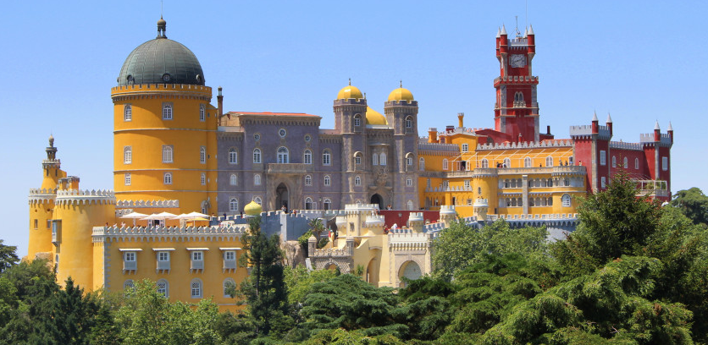
2
게임 전 알아보기
신트라 왕궁, 스테인드글라스
포르투갈의 왕 마누엘 1세는 에보라 왕궁 벽면을 아줄레주로 아름답게 장식했습니다. 이제 그는 신트라 왕궁으로 눈을 돌려, 왕궁 유리창을 눈부신 스테인드글라스로 꾸미려 합니다. 스테인드글라스 장인으로서, 이는 자신의 유리 세공 실력을 왕에게 증명하고 세상에 이름을 떨칠 둘도 없는 기회입니다. 보는 이들의 감탄을 자아낼 가장 아름다운 스테인드글라스를 완성할 사람은 누구일까요?

Slide 5

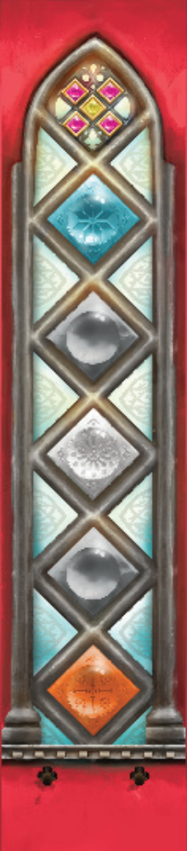
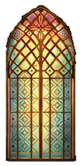
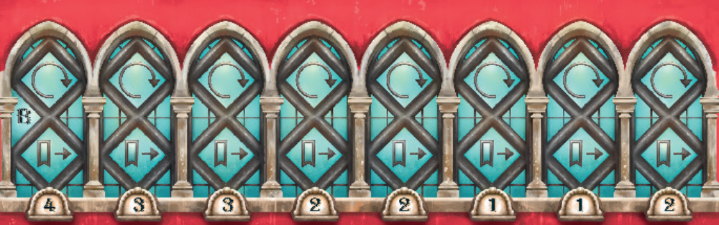

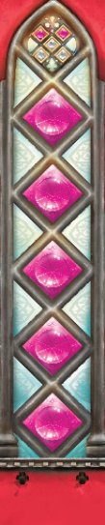
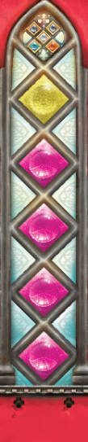
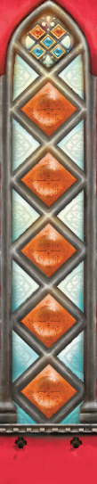
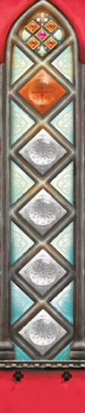
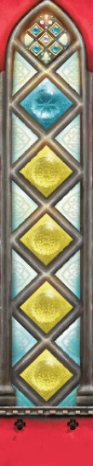
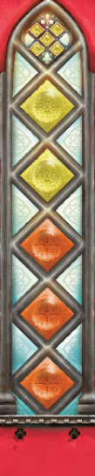
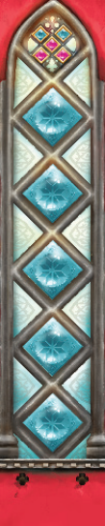
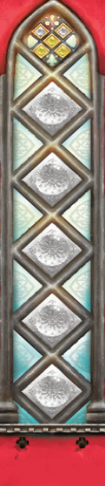
3
게임 방법 - 준비
회색칸
1. 인원 수에 맞게 타일 진열대와 유리탑 배치
(2명 5장, 3명 7장, 4명 9장)
2. 각 플레이어가 원하는 색깔 선택 후, 해당 색깔
왕궁판을 가져와서 전원 A 혹은 B면으로 통일
3. 색깔에 맞는 패턴장식 8개를 왕궁판 위에
(회색 2칸이 보이지 않는 면으로) 무작위 배치
테이블
가운데
흰색칸
X8
X7
패턴장식
왕궁판

Slide 6

3
게임 방법 - 준비
4. 각자 색깔에 맞는 유리 장인말을 가져와
가장 왼쪽 패턴 장식 위에 배치
5. 최근 유리창 청소한 사람이 시작 타일 소유
(시작 타일을 가진 사람부터 시작)
테이블
가운데

Slide 7
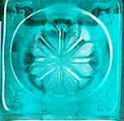
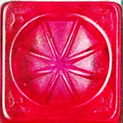
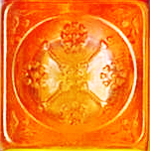
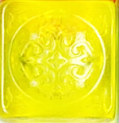
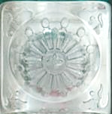
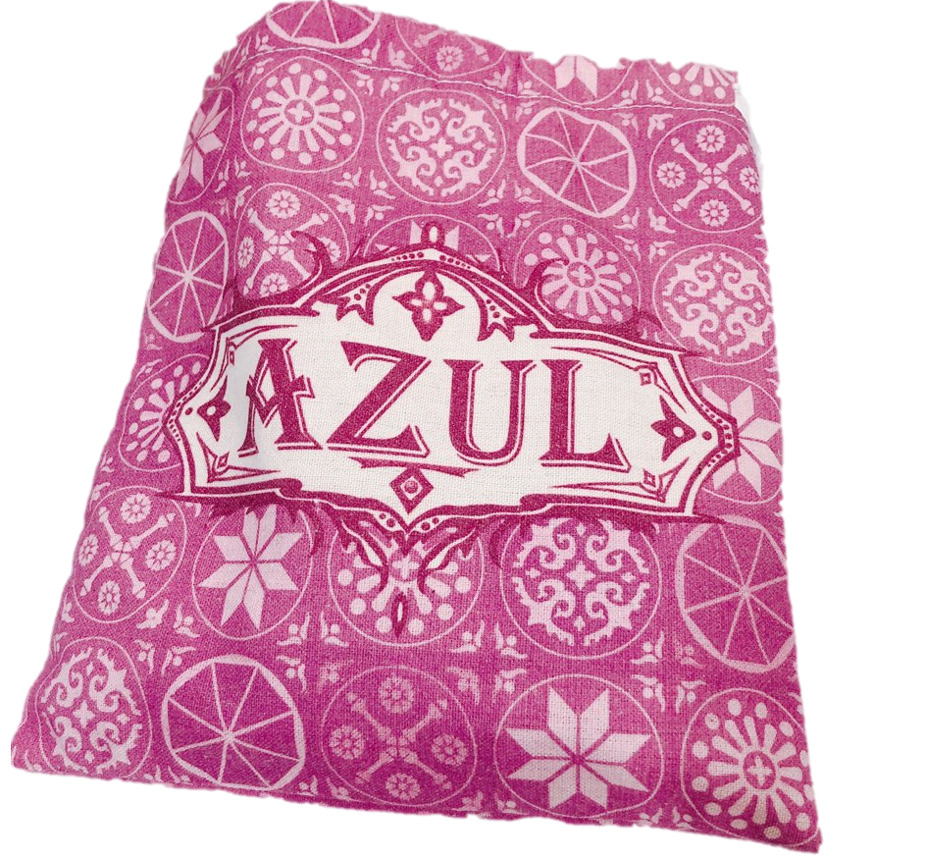
3
점수판
점수표시트랙
게임 방법 - 준비
라운드
표시
트랙
6. 점수판에 각 플레이어 마커를 가져와
점수 트랙 0칸과 깨진 유리 트랙의
가장 위 칸에 하나씩 배치
7. 5가지 색깔의 유리판 1개씩을 섞어
무작위로 Ⅱ~Ⅵ 칸에 배치
8. 남은 95개 유리판을 주머니에 넣고,
Ⅰ칸 1개와 각 진열대 4개씩 놓음
깨진
유리
트랙

Slide 8
3
게임 방법 - 준비
6. 점수판에 각 플레이어 마커를 가져와
점수 트랙 0칸과 깨진 유리 트랙의
가장 위 칸에 하나씩 배치
7. 5가지 색깔의 유리판 1개씩을 섞어
무작위로 Ⅱ~Ⅵ 칸에 배치
8. 남은 95개 유리판을 주머니에 넣고,
Ⅰ칸 1개와 각 진열대 4개씩 놓음
테이블
가운데

Slide 9
3
게임 방법 – 라운드 구성
라운드 준비
A) 패턴 장식하기
B) 유리 장인말을
가장 왼쪽의 패턴
장식 위로 옮기기
1단계 – 한 색깔 유리판 가져오기
2단계 – 자신의 패턴 장식 하나에 유리판 놓기
3단계 – 패턴이 완성되었는지 확인
라운드 종료

Slide 10
3
게임 방법 – 라운드 준비
테이블
가운데
시작 플레이어가 시작 타일을
테이블 가운데에 놓은 후,
자신의 차례를 진행

Slide 11
3
게임 방법 – A) 패턴 장식하기
1단계 – 한 색깔 유리판 가져오기
a) 진열대 하나 선택,
그 곳의 한 색깔 유리판을 모두 가져옴
진열대의 남은 유리판은
모두 테이블 가운데로 이동

Slide 12
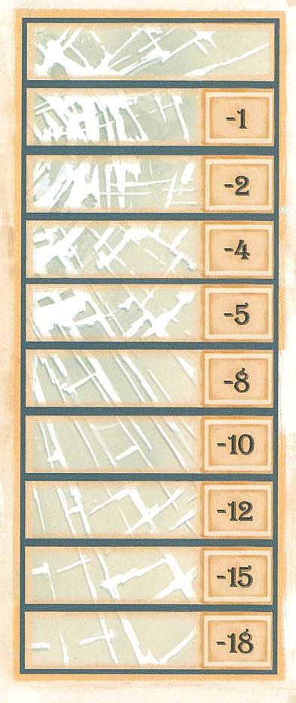
3
게임 방법 – A) 패턴 장식하기
1단계 – 한 색깔 유리판 가져오기
b) 테이블 가운데에서
한 색깔 유리판을 모두 가져옴
(해당 라운드에 처음으로 b행동을 했다면,
테이블 가운데 시작 타일도 가져오고
깨진 유리 트랙에서 해당 플레이어
마커를 한 칸 아래로 내림)
깨진
유리
트랙

Slide 13
3
게임 방법 – A) 패턴 장식하기
선택
2단계 – 자신의 패턴 장식 하나에 유리판 놓기
1. 가져온 모든 유리판은 한 패턴 장식에만
배치 가능 (나눠 놓기 불가)
2. 유리 장인말 바로 밑 또는 그 오른쪽
패턴 장식 중 하나 선택
3. 선택한 패턴 장신에 유리 장인말 위치
4. 선택한 패턴 장식에 유리판 배치

Slide 14
3
게임 방법 – A) 패턴 장식하기
선택
‘나눠 놓기 불가!’
2단계 – 자신의 패턴 장식 하나에 유리판 놓기
1. 가져온 모든 유리판은 한 패턴 장식에만
배치 가능 (나눠 놓기 불가)
2. 유리 장인말 바로 밑 또는 그 오른쪽
패턴 장식 중 하나 선택
3. 선택한 패턴 장신에 유리 장인말 위치
4. 선택한 패턴 장식에 유리판 배치

Slide 15
3
게임 방법 – A) 패턴 장식하기
선택
‘왼쪽 선택 불가!’
2단계 – 자신의 패턴 장식 하나에 유리판 놓기
1. 가져온 모든 유리판은 한 패턴 장식에만
배치 가능 (나눠 놓기 불가)
2. 유리 장인말 바로 밑 또는 그 오른쪽
패턴 장식 중 하나 선택
3. 선택한 패턴 장신에 유리 장인말 위치
4. 선택한 패턴 장식에 유리판 배치

Slide 16
3
게임 방법 – A) 패턴 장식하기
선택
‘배치 불일치’
2단계 – 자신의 패턴 장식 하나에 유리판 놓기
1. 가져온 모든 유리판은 한 패턴 장식에만
배치 가능 (나눠 놓기 불가)
2. 유리 장인말 바로 밑 또는 그 오른쪽
패턴 장식 중 하나 선택
3. 선택한 패턴 장신에 유리 장인말 위치
4. 선택한 패턴 장식에 유리판 배치

Slide 17
3
게임 방법 – A) 패턴 장식하기
선택
2단계 – 자신의 패턴 장식 하나에 유리판 놓기
5. 패턴 장식에 유리판을 놓을 칸이
부족하다면, 남은 유리판은 깨짐
6. 깨진 유리판 하나당, 깨진 유리 트랙에서
해당 플레이어 마커를 한 칸 아래로 내림
7. 깨진 유리판은 모두 유리탑에 넣기

Slide 18
‘배치 가능 칸 존재’
3
게임 방법 – A) 패턴 장식하기
선택
2단계 – 자신의 패턴 장식 하나에 유리판 놓기
8. 가져온 유리판을 놓을 칸이 없다면,
모두 깨진 유리판 취급
(모든 유리판을 떨어뜨리고 싶어도
놓을 칸이 있다면 반드시 놓음)
9. 회색 칸은 색깔에 상관없이 유리판 배치

Slide 19
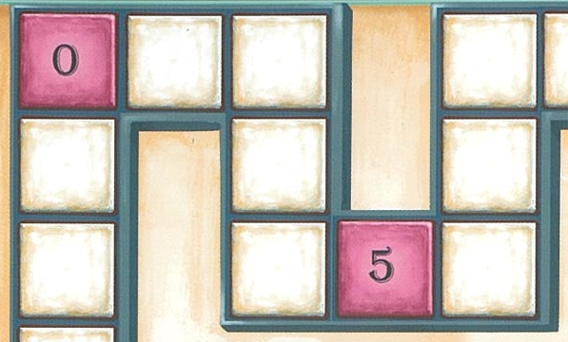
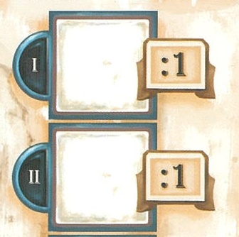
3
게임 방법 – A) 패턴 장식하기
3단계 – 패턴이 완성 되었는지 확인
1. 유리 장인말 아래 패턴 장식 확인
2. 패턴 장식에 빈칸이 있다면, 차례 종료
3. 패턴 장식 5칸이 모두 유리판이라면,
3a) 색깔 보너스 점수 확인 :
완성한 5칸의 유리판 색깔과 라운드 표시
트랙 위에 유리판 색깔 비교 후, 계산

Slide 20

3
게임 방법 – A) 패턴 장식하기
3단계 – 패턴이 완성 되었는지 확인
3b) 완성한 패턴 장식 유리판 5개 중 하나를
선택해 왕궁유리창에 배치 (나머지는 제거)
왕궁 유리창이 비었다면, 위쪽 틀 배치
⇒ 패턴 장식 반대쪽 면으로 뒤집기
왕궁 유리창이 안 비었다면, 아래쪽 틀 배치
⇒ 패턴 장식 제거, 유리 장인말 그대로

Slide 21
3
게임 방법 – A) 패턴 장식하기
3단계 – 패턴이 완성 되었는지 확인
3b) 완성한 패턴 장식 유리판 5개 중 하나를
선택해 왕궁유리창에 배치 (나머지는 제거)
왕궁 유리창이 비었다면, 위쪽 틀 배치
⇒ 패턴 장식 반대쪽 면으로 뒤집기
왕궁 유리창이 안 비었다면, 아래쪽 틀 배치
⇒ 패턴 장식 제거, 유리 장인말 그대로

Slide 22
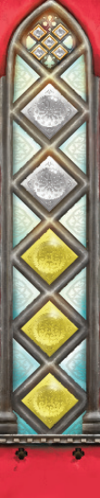
3
게임 방법 – A) 패턴 장식하기
2 + 1 + 2 = 5
3단계 – 패턴이 완성 되었는지 확인
3c) 유리창 점수 :
해당 틀 아래에 표기된 점수 획득
(해당 유리창 틀 오른쪽에 위치한
유리창 중 유리판 1개 또는 2개가
채워진 모든 유리창 틀 점수도 합산)

Slide 23
3
게임 방법 – B) 유리 장인말을 가장 왼쪽으로 옮기기
1. 유리판을 가져오는 행동(A) 대신,
유리 장인말을 가장 왼쪽으로 이동

Slide 24
3
게임 방법 – B) 유리 장인말을 가장 왼쪽으로 옮기기
1. 유리판을 가져오는 행동(A) 대신,
유리 장인말을 가장 왼쪽으로 이동
2. 패턴 장식이 빈 공간 위로 이동 불가

Slide 25
3
게임 방법 – B) 유리 장인말을 가장 왼쪽으로 옮기기
1. 유리판을 가져오는 행동(A) 대신,
유리 장인말을 가장 왼쪽으로 이동
2. 패턴 장식이 빈 공간 위로 이동 불가
3. 유리 장인말이 이미 가장 왼쪽에
있다면, (B) 행동 불가, (A) 행동만 가능

Slide 26
3
게임 방법 – 라운드 종료
1. 진열대와 테이블 가운데에 남은 유리판이
없다면, 해당 라운드 종료
2. 라운드 표시 트랙 가장 위의 유리판 제거
3. 주머니에서 유리판 4개씩 뽑아 진열대 준비
(부족 시 유리탑의 유리판으로 주머니 보충)
4. 시작 타일 가진 플레이어부터 새 라운드 시작

Slide 27
3
게임 방법 – 게임 종료
빨강 : -1점
회색 : -2점
파랑 : -5점
노랑 : -8점
6라운드 종료 시 게임 종료
점수 계산 후 가장 높은 플레이어가 승리
(동점 시 깨진 유리 트랙 감점이 적은 사람 승리)
1. 패턴 장식 남은 유리판 3개당 1점
2. 깨진 유리 트랙의 마커가 놓인 칸 만큼 감점
4 + 1 + 2 +1 = 8개
⇒ 2점

Slide 28
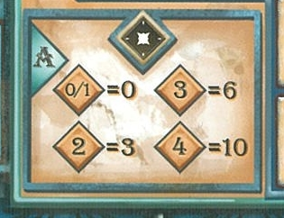
3
게임 방법 – 게임 종료
3. 왕궁판 보너스 점수
A면 : 장식품 주변 유리판 개수 마다 점수
장식품 주변 4칸 ⇒ 10점,
장식품 주변 3칸 ⇒ 6점,
장식품 주변 2칸 ⇒ 3점,
장식품 주변 1칸 혹은 없는 경우 ⇒ 0점
6 + 3 + 10 + 0 = 19점

Slide 29
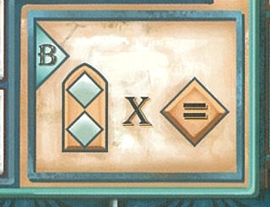
3
게임 방법 – 게임 종료
3. 왕궁판 보너스 점수
B면 : 완성한 유리창 개수 × 한 색깔의 유리판 수
완성한 유리창 :
위, 아래쪽 모두 채워진 유리창
색깔 하나 선택 후 해당 색깔 유리판 개수
4 × 3 = 12점

Slide 30
3
게임 방법 – 라운드 구성
게임 준비(진열대, 유리탑, 왕궁판, 패턴 장식, 장인말, 점수판)
A) 패턴 장식하기
B) 유리 장인말을
가장 왼쪽의 패턴
장식 위로 옮기기
1단계 – 한 색깔 유리판 가져오기
2단계 – 자신의 패턴 장식 하나에 유리판 놓기
3단계 – 패턴이 완성되었는지 확인
6라운드 후 게임 종료 (점수 계산)

Slide 32
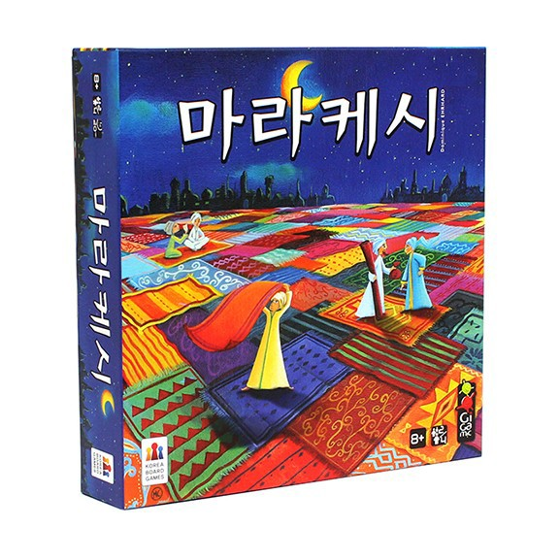
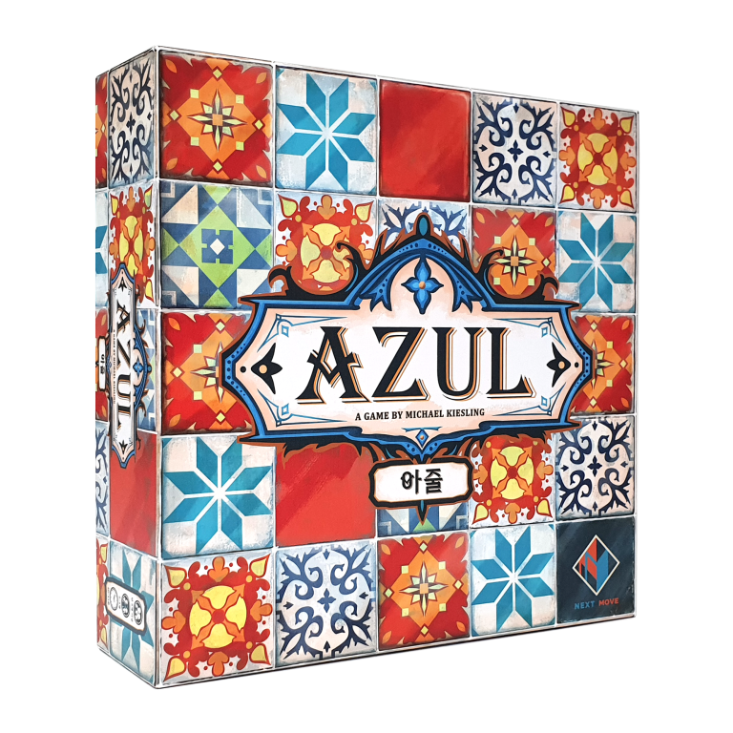
4
추천 게임 – 비슷한 룰의 다른 게임
배우기 쉽지만 마스터하기
어려운 예술의 길
최고의 양탄자 상인에 도전
독일 게임상, 올해의 게임상, 미국 멘사 셀렉트,
골든 긱 최고 가족 게임, 프랑스 황금 에이스상
등 세계 각지의 주목받는 상을 모두 휩쓴 게임.
독일 올해의 게임상 선정
아쌈이 도착한 칸에
양탄자 수만큼 돈을 버는 게임

